Slide 1
天文学导论
课程介绍
张有宏
物理系

Slide 2
课程基本信息
课程中文名称：天文学导论
课程英文名称：INTRODUCTION TO ASTRONOMY
课程学时： 3学时/周 * 16周 = 48学时
授课学时： 3学时/周 * 14周 = 42学时
观测实践学时：？
课程学分： 3

Slide 3
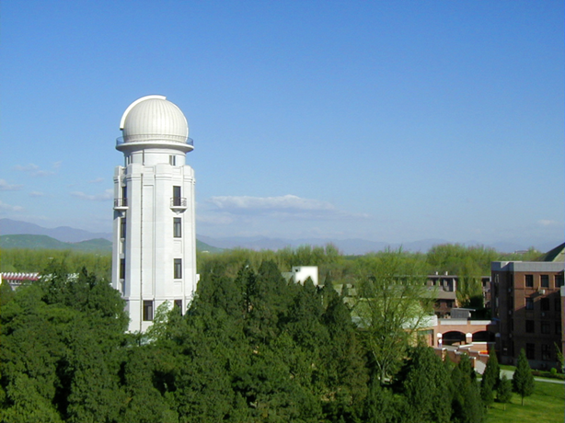
办公信息
办公室: 天文台3层
办公电话: 62794780
邮箱: youhong.zhang@tsinghua.edu.cn
答疑时间：周三下午4-5点（ 天文台三层，从天文台北门进入，门禁按0301 ，请提前至少1天通过开放交流时间系统或邮箱预约）

Slide 4
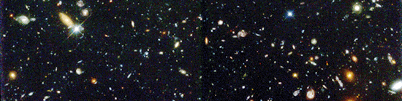
课程目标
利用大量天文图片，通过观测现象，理解行星、恒星、星系的物理机制以及宇宙的整体性质
通过系统介绍当代天文学的基础知识以及实时介绍重要的天文学前沿进展，使不同专业的学生能比较系统地理解当代天文学的全貌
在理解天文学研究方法的过程中，提升思维能力

Slide 5

课程教材（英文版）
http://books.wwnorton.com/books/21st-Century-Astronomy/（含学习资源）
电子版：
请到网络学堂的课程文件下载
天文学名词网址http://www.lamost.org/astrodict/

Slide 6
课程课件
课件大部分内容取自课程教材
课件供课前预习和课后复习之用，可作为教材内容的梳理与总结
考试内容依据课件，不依据教材
课件仅供学习之用，请勿传播！
课堂版课件与学生版课件没有实质性的差别,但前者
包含一些不宜公开的内容
课前备课时的微小修改

Slide 7
课外实践活动
分组进行，大约第三周落实
课外活动内容：
天文台观星
户外认星
写作与交流
特别提醒：请务必在网络学堂填写个人的常用邮箱（群发邮件）与手机号（小组通讯）
计划安排2次讨论课，自愿参加。具体安排待通知

Slide 8

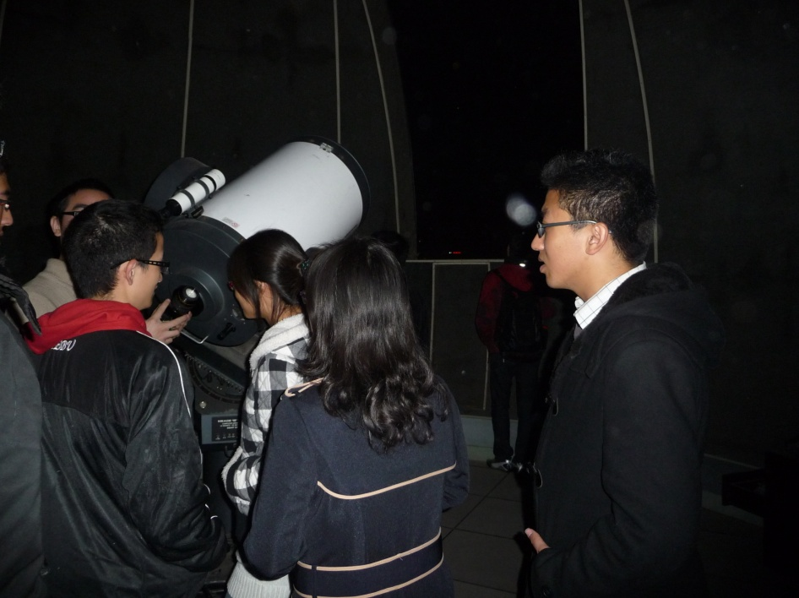
课外实践活动1：天文台观星
安排多次天文观星（分别观测太阳、月亮、木星、土星、金星、星团和星云），具体观测活动随时通知。每位学生参加观测至少2次，不要求全参加

Slide 9
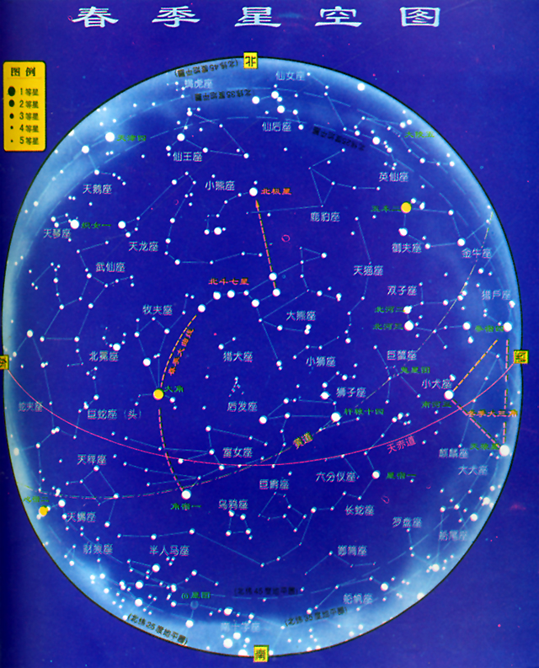
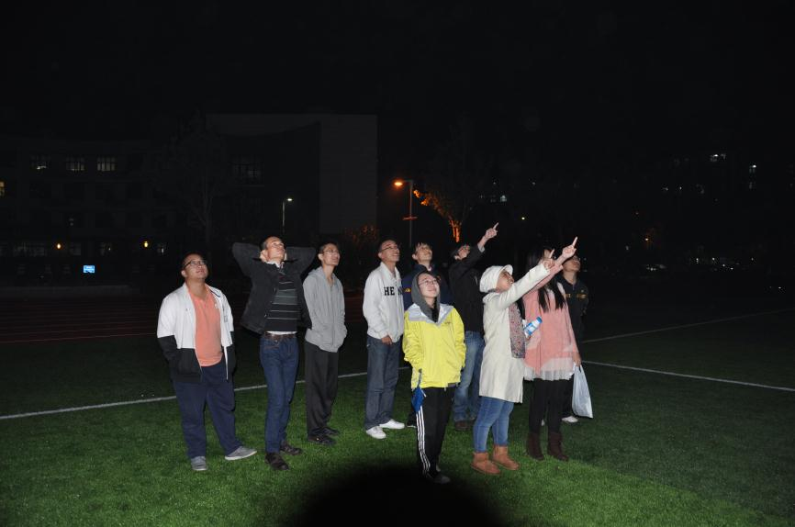
课外实践活动2：户外认星
以小组为单位，借助观星软件，到户外认识星空，个人也要多实践
有辅导与抽测
仰望星空，脚踏实地

Slide 10

Stellarium (虚拟天文馆)
http://www.stellarium.org/zh/ 免费开源
也可使用其它多种星空模拟软件

Slide 11
课外实践活动3：个人写作与交流
课外实践活动1和2有书面写作要求
还有其它2-3项书面写作
书面写作要小组内交流
具体写作内容与要求另外通知

Slide 12
课外实践活动总体要求
课外实践活动以小组为单位进行，实行组长负责制，助教协助与监管。
各小组的课外实践活动要给出一个全面的书面总结报告，由组长负责完成。
课外实践活动有评分规则。
课外实践活动对小组的具体要求另外通知。

Slide 13
课程成绩
课程成绩 = 期末考试成绩 + 课外实践活动成绩
课程成绩以期末考试成绩为主
课外成绩作为期末考试成绩的浮动
期末考试
第16周的周二（对周二班）、周四（对周四班）第六大节随堂期末考试
闭卷考试
填空题 + 是非题 + 选择题

Slide 14
课程主要内容
第一部分：天文学基础
第1讲：天体的视运动
第2讲：天体的运动
第3讲：光与天文望远镜
第二部分：行星
第4讲：行星系的诞生与演化
第5讲：类地行星与月球
第6讲：巨行星与太阳系中的卫星
第7讲：矮行星和小太阳系天体

Slide 15
课程主要内容
第三部分：恒星
第8讲：恒星（太阳）的基本特征
第9讲：星际介质与恒星形成
第10讲：低质量恒星（双星）的演化
第11讲：高质量恒星的演化
第四部分：星系与宇宙
第12讲：膨胀的宇宙
第13讲：星系（银河系）
第14讲：宇宙的大尺度结构
第15讲：当代宇宙学

Slide 16
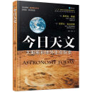
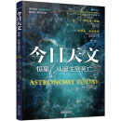
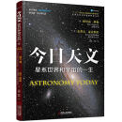

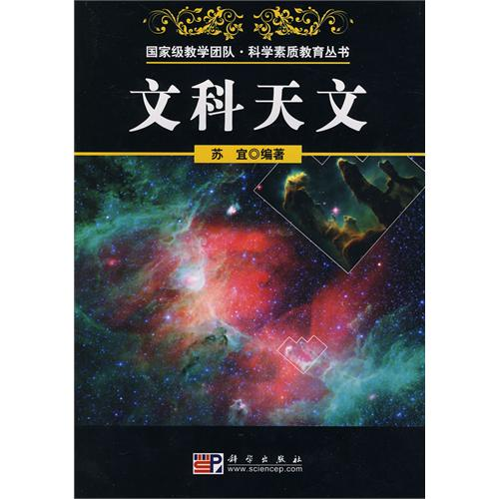
参考教材（通识类）

Slide 17
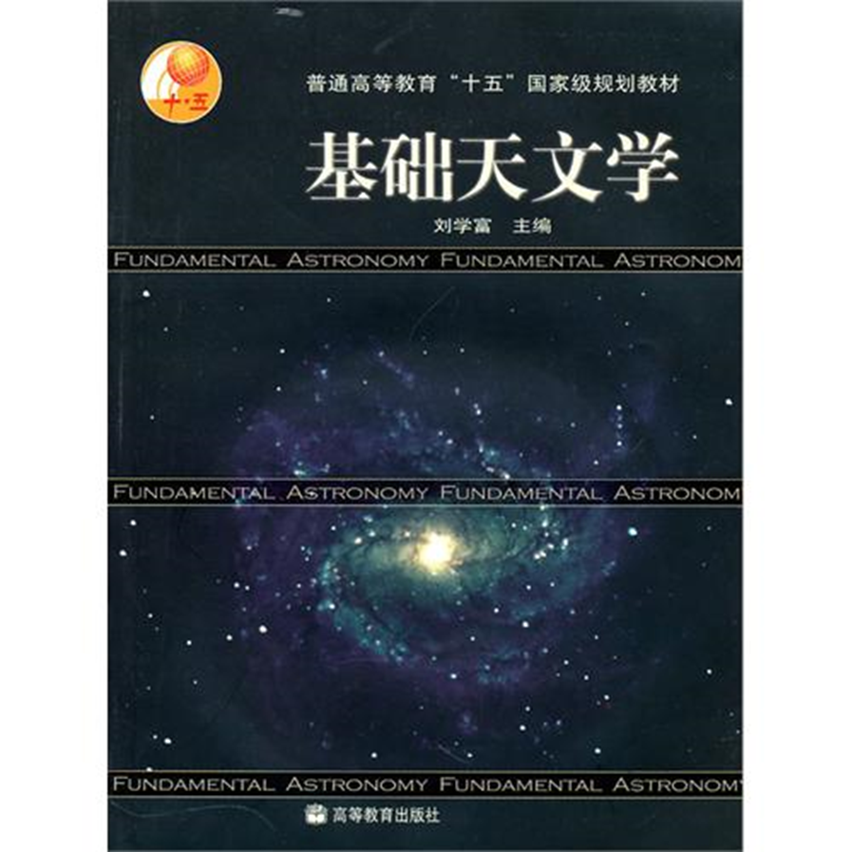

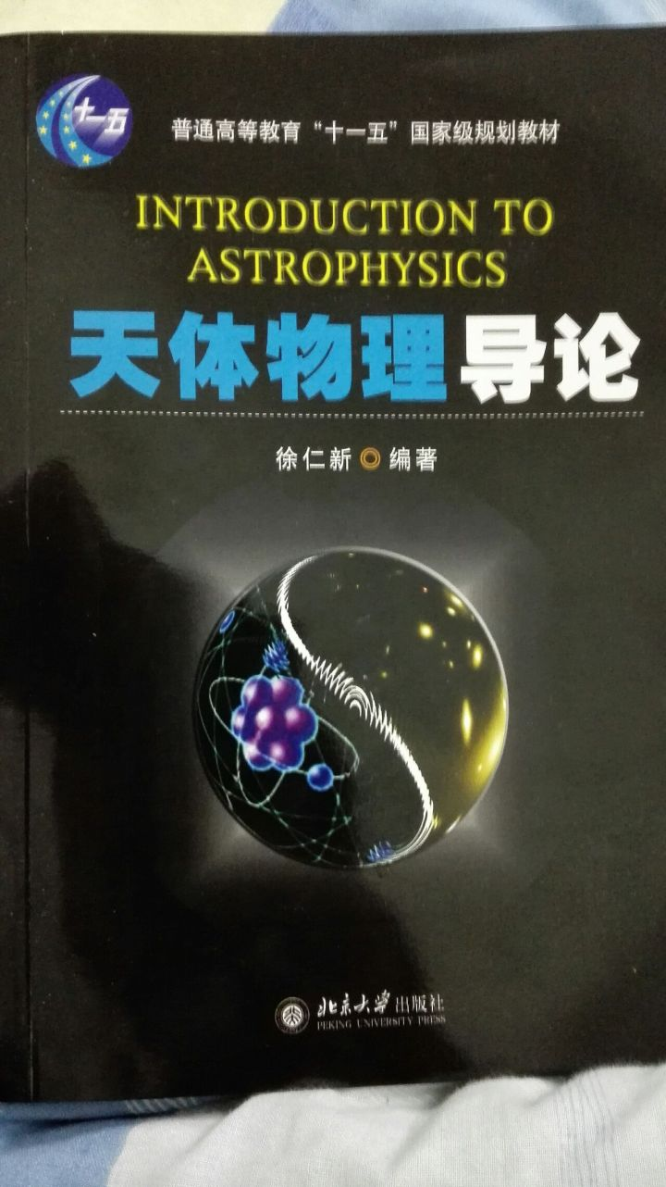

参考教材（专业类）

Slide 18


扩展阅读（观星类）

Slide 19
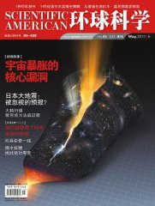
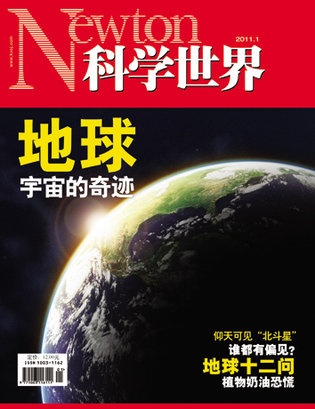
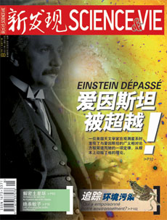
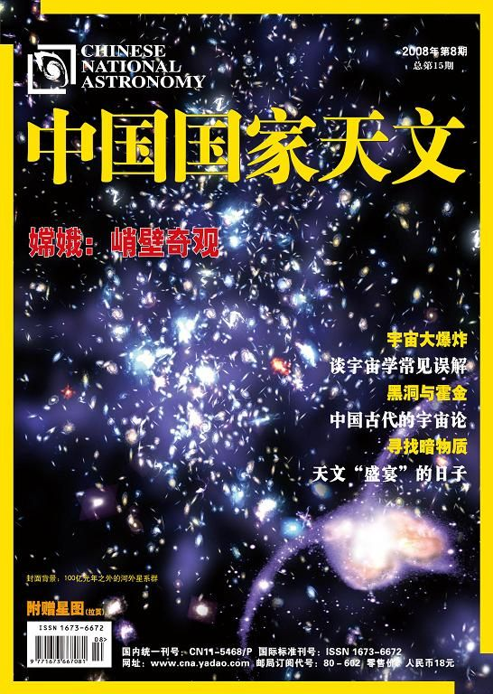
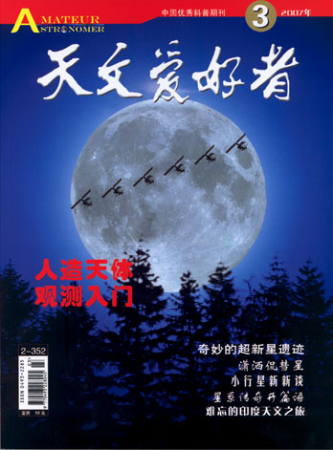
扩展阅读（期刊类）

Slide 20




扩展阅读（文艺范儿类）
网上有视频

Slide 21
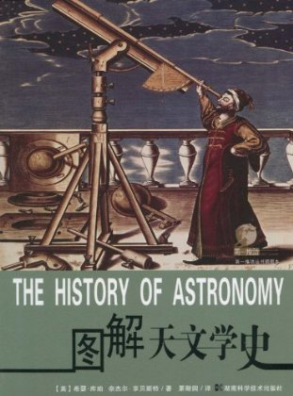
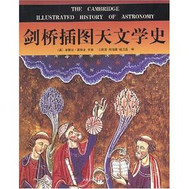
扩展阅读（天文学史类）

Slide 22

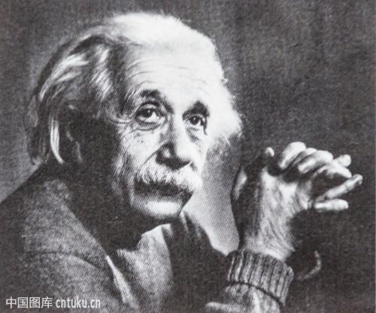
扩展阅读（传记类）

Slide 23


扩展阅读（灾难类）

Slide 24

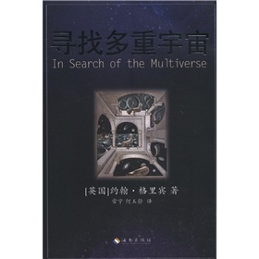


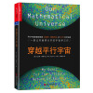
扩展阅读（云里雾里类）

Slide 25
扩展阅读（网站类）
Astronomy Picture of the Day：Discover the cosmos! Each day a different image or photograph of our fascinating universe is featured, along with a brief explanation written by a professional astronomer.
https://apod.nasa.gov/apod/astropix.html
每日天文一图(北京天文馆镜像)探索宇宙！每天发布一张迷人宇宙的影像，以及由专业天文学家撰写的简要说明。 http://www.bjp.org.cn/ http://www.bjp.org.cn/col/col89/index.html

Slide 26
扩展阅读（关注类）
关注清华大学学生天文协会公共号（清华天协）

